Slide 1
Modelo de detección de Fraude
Andrés Julián Jurado Castaño

Slide 2
Intridocción
El data set presenta(como es habitual) un desbalanceo en la variable a predecir (Fraude).
Las features predictoras no poseen un nombre especifico para entender en contexto lo que significa cada una, por que lo que se debe hacer un análisis exploratorio para explotar la capacidad predictora de cada una.
Mas allá de usar técnicas clásicas de machine learning para maximizar la capacidad de predicción y usar métricas de evaluación para estas, debe tenerse en cuenta la ganancia esperada para el calculo del umbral de predicción, de esta forma no existe ambigüedad en el manejo de este umbral.

Slide 3
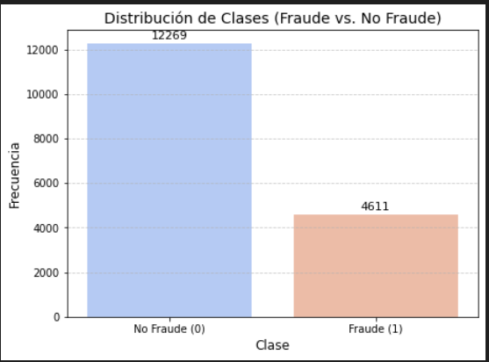
Análisis exploratorio de los datos
Desbalanceo de la variable fraude

Slide 4
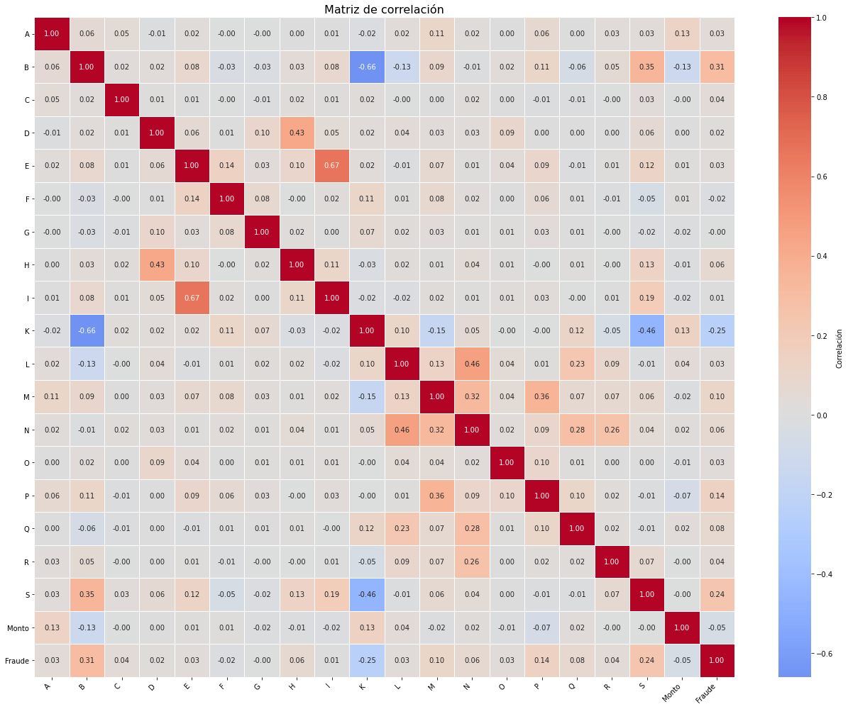
Correlacion de las variables
No se observan correlaciones fuertes que lleven a pensar problemas de multicolinealidad

Slide 5
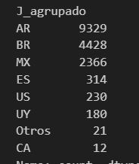
La columna ‘J’, que representa los países, contiene algunas categorías con muy pocas observaciones. Para evitar la creación de variables dummies con poca representación y no caer en sobredimensión del dataset, estas categorías con poca presencia se agruparán en una nueva categoría denominada ‘Otros’ al aplicar el onehotencoder
Específicamente los países que contengan menos de 10 observaciones
Debido a la falta de contexto respecto a las variables, la columna ‘K’ será elimnada por tener casi en su totalidad valores faltantes

Slide 6
Muchas de las variables contienen distribuciones sesgadas a hacia la derecha, el modelo a usar, puede manejar bien este tipo de variables con estas distribuciones, luego de hacer pruebas, no hubo una mejora significativa al aplicar logaritmo natural sobre la variable monto.
LA columna ‘C’ no tenia una cantidad significante de valores faltantes, por lo que debido a su distribución se imputó con la mediana

Slide 7
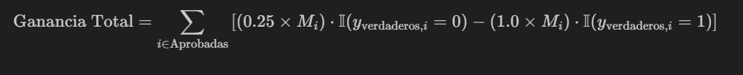
Funciones Personalizada
Teniendo en cuenta que la necesidad principal es maximizar las ganancias se usará una función customizada para la evaluación del modelo la cual se define como:
M=monto
El modelo con la mejor Ganancia Total es el que logra el mejor equilibrio entre:
Maximizar la aprobación de transacciones legítimas (ganancia).
Minimizar la aprobación de transacciones fraudulentas (pérdida).
Esta la función explicita que se usará para escoger el umbral, teniendo en cuenta también la capacidad de este para hacer buenas predicciones

Slide 8
Modelos propuestos
Se entrenan y se comparar 3 modelos:
- Xgboost con función de ganancia personalizada
-Xgboost con Optimización Bayesiana y función personalizada
-Random Forest con optimización bayesiana
Se hace una partición del 70% de los datos de entrenamiento y el 30% para evaluación.

Slide 9
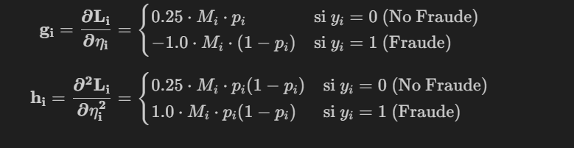
Xgboost Función personalizada
Para el primer modelo xgboost se usa Ganancia Máxima Esperada y se descarta Logloss dado el problema de negocio,así, la ganacia se define como:
LA utilidad neta calculada al evaluar el costo de los errores (Falsos Negativos) y el beneficio de los aciertos (Verdaderos Negativos en el conjunto de prueba) utilizando el monto real de la transacción.
Se puede interpretar esta función como, cuesta 4 veces más dejar pasar un fraude que rechazar una verdadera transacción.
Esta se puede definir como una función de perdida personalizada, que usa el hessiano y el gradiente especifico de la función para la construcción de los arboles.
También, se calcula la matriz de confusión para ver como el modelo se comporta teniendo en cuenta la escogencia del umbral

Slide 10
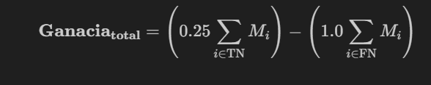
Random forest con Optimización Bayesiana
Este modelo debido a su naturaleza de creación de arboles porque utiliza métricas de pureza (Gini o Entropía) lo cual n admite usar la función de ganancia, pero si usa la función de ganancia total para la evaluación y decisión del random forest para maximizar la rentabilidad.
Se usa optimización bayesiana ya que es computacionalmente mas barato que usar (Grid Search).
Se calcula la Auc la matriz de confusión y la ganancia neta de con respecto al umbral óptimo.
Esta ultima se usa para escoger el umbral que maximiza las ganancias en los 3 modelos

Slide 11
Xgboost con Optimización Bayesiana
Al incorporar la optimización bayesiana debemos también modelo nos sirve para comparar la capacidad del modelo sencillo y para ver si es superior en términos de predicción al modelo inicial.
A diferencia del modelo de Xgboost anterior, aquí no se usa la la función de ganancia personalizada, ya que BayessearchCV usa la AUC-ROC para encontrar los mejores hiperparámetros en la validación cruzada. En la segunda fase se entrena el modelo con la función personalizada basado en los hiperparametrsos óptimos dados por la optimización bayesiana
Así, el modelo con OB puede tener un rendimiento relativamente mas bajo debido a que en la fase 1 de este se quiere maximizar la curva AUC y no la ganancia especifica como el modelo sin OB

Slide 12
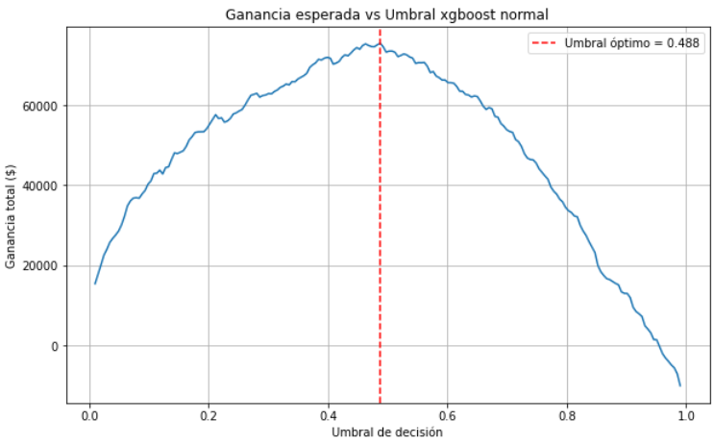
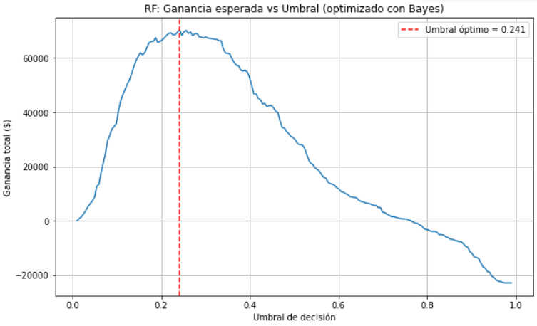
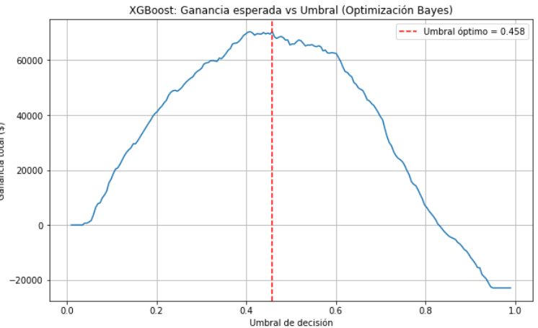
Ganacias para neta para la compañía para los modelos
Ganancia máxima esperada: 75,446
Ganancia máxima esperada RF: 70,379
Ganancia máxima esperada XGBoost: 70,349

Slide 13
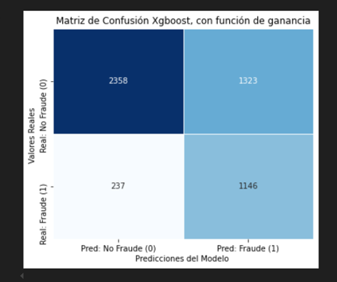
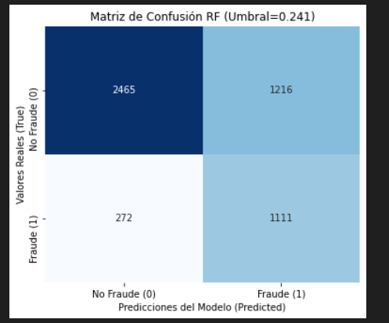
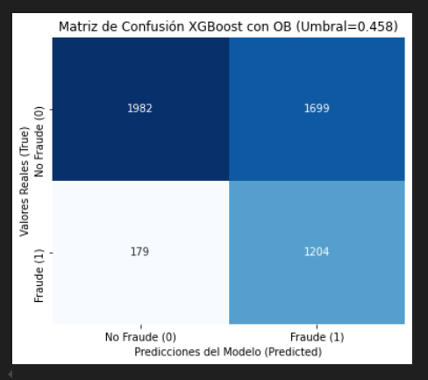
Comparación matrices de confusión

Slide 14
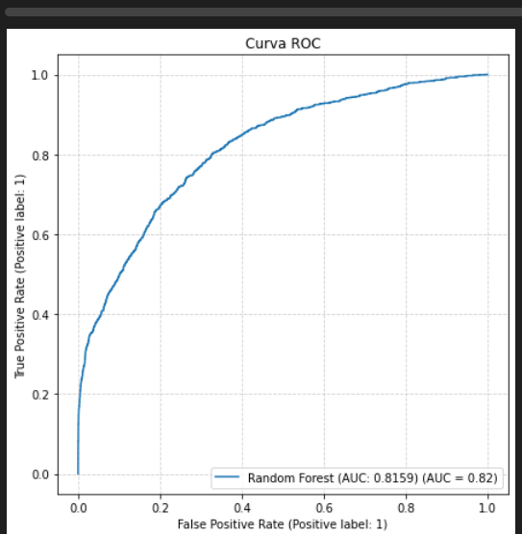
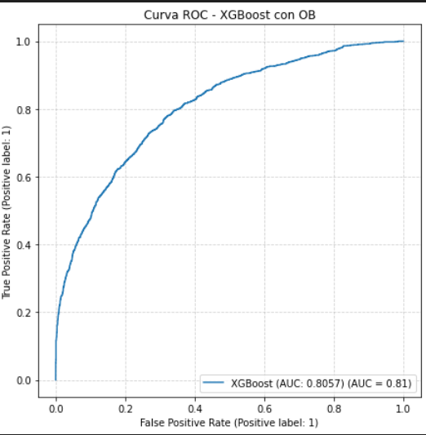

Slide 15
Conclusiones
El modelo que mejor funciona por poco es el modelo xgboost que incorpora la función personaliza para la creación de los arboles desarrollada a partir de la necesidad del negocio, pese a que la mejora en resultados no es muy grande, esta es computacionalmente mas económica en términos de convergencia que los otros modelos
Por lo tanto se sugiere usar este para posibles incorporaciones en producción mientras se mantenga el margen de ganancia, por los montos de transacción.
El modelo es bastante eficiente en términos computacionales lo que haría útil para asuntos de escalamiento
Por ultimo, esta función personalizada puede llevarse también a modelos mas sofisticados como una red neuronal, pero debe estudiarse el trade-off entre mejores resultados y eficiencia de incorporación en un ambiente de producción

